Slide 1
Modèle Entité/Association Modèle Relationnel
M. AZOTI P.
Ingénieur Informaticien

Slide 2

Entité / Association
Schéma Entité/Association (E/A)
Entité-Relation (E/R) inventé par l’américain Chen en 1976 (USA)
Schéma Entité Association du Modèle conceptuel de données (MCD) de la méthode Merise
Les entités (ensemble d'objets) possèdent des propriétés
Les entités sont reliées par des associations
Association
Notes:
Modèle entité-association Chen
Le modèle entité-association Chen a été développé en 1976 par Peter Chen, qui est un informaticien américain distingué. Depuis Charles Bachman et James Martin ont ajouté quelques légères améliorations aux principes de base de modèle entité-association Chen. Les modèles entité-association Chen sont des outils visuels qui sont utilisés dans le modèle entité-association d'abord pour créer une convention uniforme qui considère les deux vues de base de données relationnelles et de réseau. Le modèle ER a été élargi et est parfois utilisé dans la gestion d'entreprise, le développement de produits et les formulations de stratégie.

Slide 3
Entité / Association
Schéma Entité/Association : cardinalités
Des cardinalités précisent la participation de l'entité à l'association
La cardinalité minimale peut être de 0 ou de 1
La cardinalité maximale peut être de 1 ou de n avec n appartenant à {1,2,3,…,n}
Min, max
Min, max
CLIENT
Numéro client Nom Client Téléphone
PRODUIT
Numéro du Produit Libellé Prix d’achat Prix de vente
1,n
Commander Quantité
0,n
Notes:
Modèle entité-association Chen
Le modèle entité-association Chen a été développé en 1976 par Peter Chen, qui est un informaticien américain distingué. Depuis Charles Bachman et James Martin ont ajouté quelques légères améliorations aux principes de base de modèle entité-association Chen. Les modèles entité-association Chen sont des outils visuels qui sont utilisés dans le modèle entité-association d'abord pour créer une convention uniforme qui considère les deux vues de base de données relationnelles et de réseau. Le modèle ER a été élargi et est parfois utilisé dans la gestion d'entreprise, le développement de produits et les formulations de stratégie.

Slide 4
Entité / Association
Schéma Entité/Association : cardinalités
Des cardinalités précisent la participation de l'entité à l'association
La cardinalité minimale peut être de 0 ou de 1
La cardinalité maximale peut être de 1 ou de n avec n appartenant à {1,2,3,…,n}
Min, max
Min, max
CLIENT
Numéro client Nom Client Téléphone
PRODUIT
Numéro du Produit Libellé Prix d’achat Prix de vente
1,n
Commander Quantité
0,n
Un client commande au moins un produit ou un client peut commander un ou plusieurs produits => cardinalité 1,n
Un produit fait l’objet de commande d’aucun ou de plusieurs clients => cardinalité 0,n

Slide 5
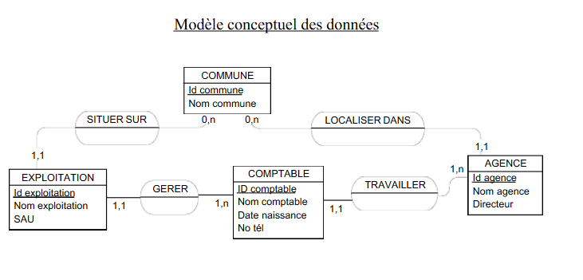
Entité / Association
2. Schéma Entité- Association (SEA)

Slide 6
MODELE RELATIONNEL
1. Base de données (BD) relationnelles
Une BD est une collection de:
Fichiers reliés par des pointeurs multiples, aussi cohérents entre eux que possible, organisés de manière à répondre efficacement certains besoins;
Informations modélisant une entreprise du monde réel.
Un Système de Gestion de Base de Données (SGBD) est défini comme:
Un ensemble de logiciels systèmes permettant de stocker et d’interroger un ensemble de fichiers interdépendants;
Un outil permettant de modéliser et de gérer les données d’une entreprise.
Objectifs des SGBD: Indépendance physique des programmes aux données -Indépendance logique des programmes aux données -Manipulation des données par des langages non procéduraux -Administration facilitée des données.
Notes:
Une BD est peut-êtrepour certains une collection de fichiers reliés par des pointeurs multiples, aussi cohérents entre eux que possible, organisés de manière à répondre efficacement à une grande variété de questions. Pour d’autres, une BD peut apparaître comme une collectiond’informations modélisant une entreprise du monde réel. Ainsi, un SGBD peut donc être défini comme un ensemble de logiciels systèmes permettant de stocker et d’interroger un ensemble de fichiers interdépendants, mais aussi comme un outil permettant de modéliser et de gérer les données d’une entreprise.Les données stockées dans des bases de données modélisent des objets du monde réel, ou des associations entre objets. Les objets sont en général représentés par des articles de fichiers, alors que les associations correspondent naturellement à des liens entre articles. Les données peuvent donc être vues comme un ensemble de fichiers reliés par des pointeurs; elles sont interrogées et mises à jour par des programmes d’applications écrits par les utilisateurs ou par des programmes utilitaires fournis avec le SGBD (logiciels d’interrogation interactifs, éditeurs de rapports, etc.). Les programmes sont écrits dans un langage de programmation traditionnel appelé langage de 3egénération (C, COBOL, FORTRAN, etc.) ou dans un langage plus avancé intégrant des facilités de gestion d’écrans et d’édition de rapports appelé langage de 4egénération (Visual BASIC, SQL/FORMS, MANTIS, etc.). Dans tous les cas, ils
II.2accèdent à la base à l’aide d’un langage unifié de description et manipulation de données permettant les recherches et les mises à jour (par exemple, le langage SQL).

Slide 7
MODELE RELATIONNEL
2. Objectifs et difficultés
Objectifs :
La centralisation,
L'indépendance entre les données et les traitements,
La structuration de données complexes,
Le partage des données,
L'intégrité et la cohérence,
La confidentialité,
La sécurité.
Difficultés de conception d'une BD :
Une base de données ne s’improvise pas;
Un travail initial préparatoire qui semble être une perte de temps et d’argent;
Comprendre et de savoir manipuler des notions théoriques bien particulières (modélisation);
Pouvoir transformer le tout en logiciel (savoir faire du « code »);
Se pencher sur les processus métiers et sur le système d’information à informatiser.
Notes:
Un travail initial préparatoire qui semble être une perte de temps et d’argent est en fait la meilleure approche possible.

Slide 8
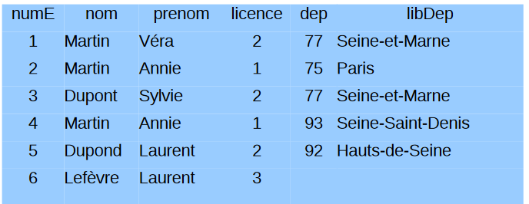
MODELE RELATIONNEL
2. Objectifs et difficultés
Comment stocker les données sur les étudiants ainsi que leur appartement (département) de résidence sous forme de N° et de libellé ?
ETUDIANT(numE, nom, prenom, licence, dep, libDep)
Notes:
Problème de l’exemple:
Redondance–Volume de données (espace-disque) plus important –Risque d'incohérence des données : anomalie à l'insertion/modification–Risque de perte d'information (département) : anomalie à la suppression

Slide 9
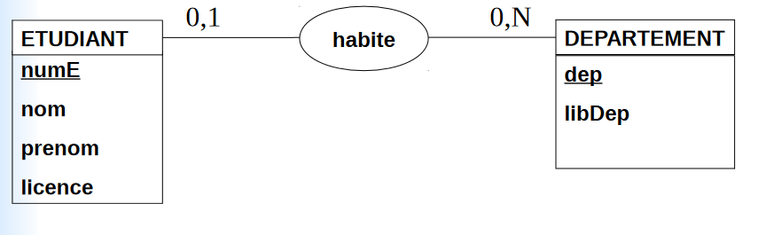
MODELE RELATIONNEL
2. Objectifs et difficultés
Proposition de modélisation
ETUDIANT (numE, nom, prenom, licence, #numDep)
DEPARTEMENT (numDep, libDep)
clé primaire : soulignée (convention usuelle), permet d'accéder aux données de façon claire et unique (une ou plusieurs colonnes)
clé étrangère : (précédée d'un #) : fait référence à un numDep dans DEPARTEMENT, Lien avec l'identifiant d'un autre schéma.
PAS DE CLÉ ÉTRANGÈRE DANS LE MCD
Notes:
Clé primaire:
Identificateur d'un enregistrement de la table
–permet de différencier 2 enregistrements d'une table, de façon claire, unique, et la plus concise possible
–2 enregistrements doivent avoir des valeurs de clé différentes
Naturel ou artificiel (code, numéro incrémenté automatiquement)
Choix parfois entre plusieurs clés (clés candidates)
Clé simple (un seul attribut) ou clé composée/multiple/concaténée(plusieurs attributs)doit être stable dans le temps

Slide 10
MODELE RELATIONNEL
3. TABLES
Ensemble d'enregistrements structurés par champs (=colonnes).
=> L'ordre des colonnes et des lignes de la table n'a pas importance.
Colonne = Champ = Attribut = Propriété = Caractéristique
ID | nom | prenom | date_n
1 | ABOU | Jean | 2010-02-03
… | … | … | …
13265 | KADJOU | Yvette | 1990-05-01
Ligne=
Objet=N-uplet
=Tuple=Enregistrement
= Occurrence
Donnée = valeur de l'attribut prise dans un domaine de valeurs
Domaine = ensemble de valeurs possibles d'un champ

Slide 11
MODELE RELATIONNEL
4. CLÉ PRIMAIRE - CLÉ ÉTRANGÈRE
Clé primaire (Primary Key = PK)
attribut ou ensemble d'attributs d'une table, permettant d'identifier et de distinguer de façon unique ses occurrences;
par convention, est soulignée dans le schéma relationnel.
Clé étrangère (Foreign Key = FK)
fait la liaison entre 2 tables d'une base de données;
clé étrangère de la table T1, clé primaire de la table T2;
doit être d'un type de données compatible à la table de référence;
peut ou non être tout ou partie de clé primaire de sa table.

Slide 12
MODELE ENTITE-ASSOCIATION & MODELE RELATIONNEL
Schéma EA : Description de la problématique (Modélisation des objets)
Entités;
Associations;
Cardinalités.
Schéma relationnel : Implémentation d'une solution (base de données)
Relations;
Contraintes (PK, FK, et d'autres...)

Slide 13
MODELE ENTITE-ASSOCIATION & MODELE RELATIONNEL
Règles de passage Schéma E/A ----> relationnel
Règle 1 : entité
Chaque entité donne une table avec une clé primaire qui est son identifiant.
Règle 2 : association de type 1-N ou 1-1
L'identifiant de l'entité côté N est ajoutée du côté 1 où elle devient clé étrangère.
Règle 3: association de type N-M
Création d'une nouvelle table dont la clé primaires est l'ensemble des identifiants des entités concernées;
Tout attribut de l'association devient attribut de la nouvelle table.

Slide 14
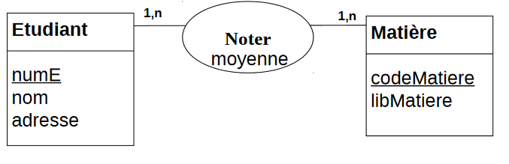
MODELE ENTITE-ASSOCIATION & MODELE RELATIONNEL
ETUDIANT (numE, nom, adresse)
MATIERE (codeMatiere, libMatiere)
NOTER(#numE, #codeMatiere, moyenne)
numE reférence numE(Etudiant)
codeMatiere reférence codeMatiere(Matiere)

Slide 15
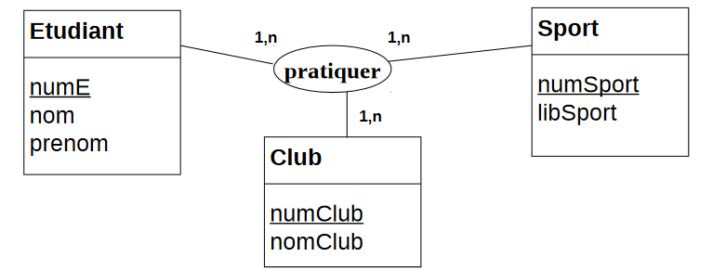
MODELE ENTITE-ASSOCIATION & MODELE RELATIONNEL
ETUDIANT (numE, nom, prenom)
SPORT (numSport, libSport)
CLUB (numClub, nomClub)
PRATIQUER (#numE, #numSport, #numClub )
numE reférence numE(Etudiant)
numSport reférence numSport(Sport)
numClub reférence numClub(Club)

Slide 16
MODELE ENTITE-ASSOCIATION & MODELE RELATIONNEL
Exercice d’application
Une association gère des adhérents (nom, prénom, date de naissance) qui s'inscrivent à un choix d'activités (Bridge, Tricot, Judo...). Un tarif de cotisation annuelle est fixé pour chaque activité. Chaque activité a un seul responsable (nom, prénom) et un nombre de participants maximum. Pour chaque activité, on indique la date d'adhésion du participant et s'il a payé sa cotisation.
TAF:
-MCD
-MLD

Slide 17
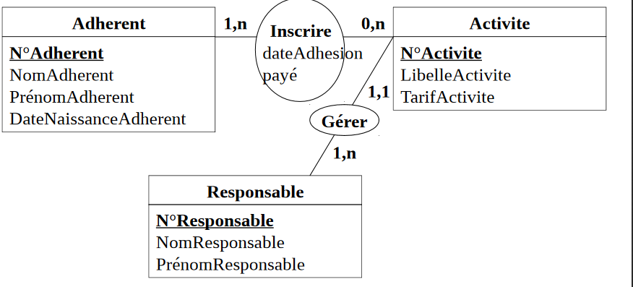
MODELE ENTITE-ASSOCIATION & MODELE RELATIONNEL
Solution
-MCD
Notes:
MLD a terminer par l’étudiant

Slide 18
MODELE ENTITE-ASSOCIATION & MODELE RELATIONNEL
Solution
-MLD
Adherent (N°Adherent, NomAdherent, PrénomAdherant, DateNaissanceAdhérent)
Activite (N°Activite, LibelleActivite, TarifActivite, #N°Responsable
Responsable(N°Responsable, NomResponsable, PrénomResponsable)
Inscrire (#N°Adherent, #N°Activite,dateAdhesion, payé)
Notes:
MLD a terminer par l’étudiant

Slide 19
MODELE ENTITE-ASSOCIATION & MODELE RELATIONNEL
Fin
Notes:
MLD a terminer par l’étudiant

